Slide 1
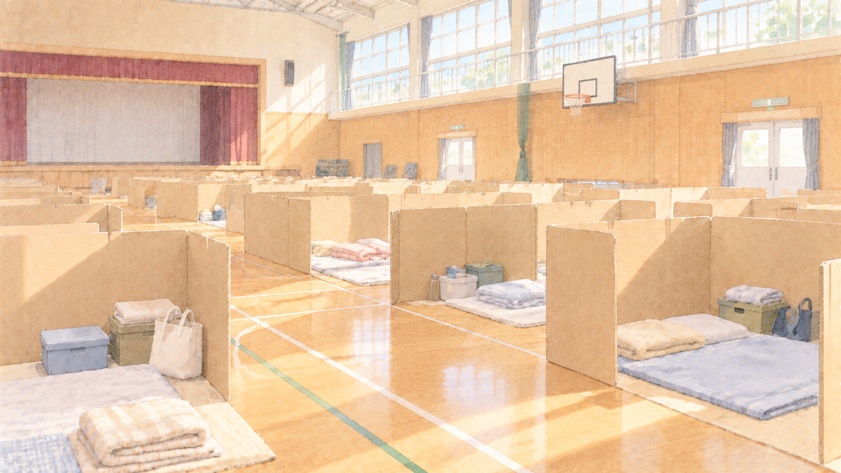
「うちにも分けて」と
言われた時と、眠れない夜
避難所の人づきあい｜30分講座
出典: 防災士・安心こちゃん
Notes:
避難所の調査では、数がいちばん多い不満は生活空間の広さでした。ところが、ストレスとの結びつきが強かったのは、音とプライバシーです。どちらも、人との距離の話です。今日は、避難所でいちばん多い2つの困りごと、物を分けてと言われた時と、眠れない夜の話をします。

Slide 2



先に結論
①
②
③
分けられる物と、
分けられない物を
先に決める
言うのは本人に
ではなく、
運営の人に
着いたら、
掲示のルールを
先に読む
出典: 防災士・安心こちゃん
Notes:
先に結論です。3つあります。分けられる物と分けられない物を、先に決めておく。決めていないから、断りにくくなるからです。困ったことを言う相手は、本人ではなく運営の人。当人どうしにすると、関係がそのまま残るからです。そして、避難所に着いたら、掲示板の生活ルールを先に読む。消灯の時刻と、困った時に言う相手が書いてあるからです。この3つを覚えて帰ってもらえれば、今日の講座は成功です。

Slide 3
こんな場面です
避難所の2日目。
隣の家族に「うちにも分けて
もらえませんか」と言われた
断りにくいのは、意地悪だからではありません
出典: 防災士・安心こちゃん
Notes:
想像してください。避難所の2日目。隣の家族に、うちにも分けてもらえませんか、と言われる。断りにくいですよね。でも、断りにくいのは意地悪だからではありません。どこまで分けていいかを、自分でも決めていないからです。だから、今日はその線を先に引きます。

Slide 4
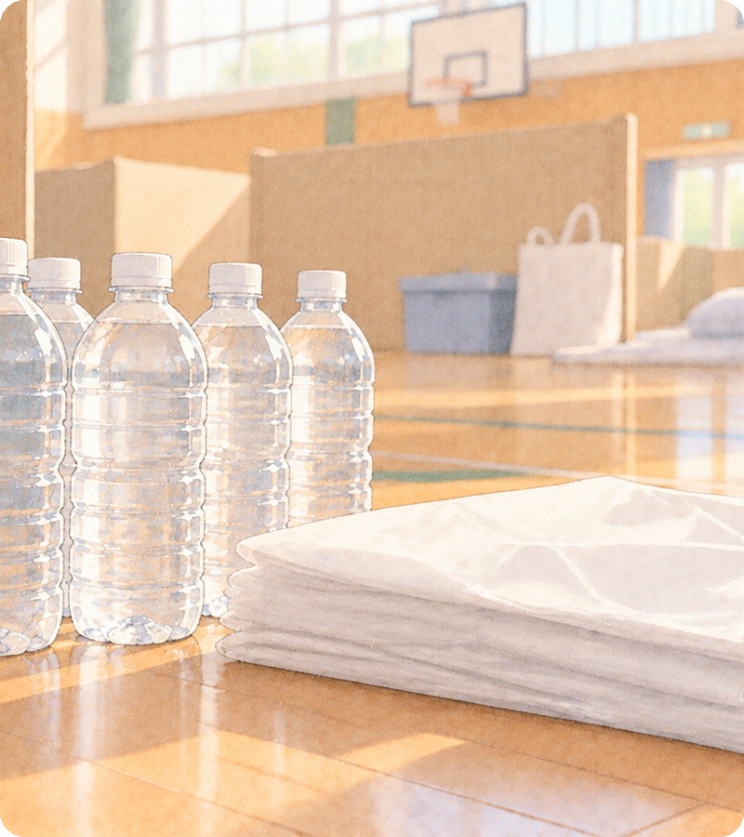
トイレは、使う回数が
はじめから
決まっているからです
分けられる: 水・食べ物（少しなら）
分けられない: トイレ
分けられる物と、分けられない物
出典: 内閣府『避難所におけるトイレの確保・管理ガイドライン』令和6年12月改定（1日5回）。2026年9月15日確認
出典: 防災士・安心こちゃん
Notes:
線はここで引きます。水や食べ物は、少しなら分けられる物です。トイレは、分けられない物です。理由は単純で、使う回数がはじめから決まっているからです。内閣府のガイドラインの目安は1人1日5回。4人家族の7日分なら140回です。10回分けたら、家族の半日分がそのまま消えます。

Slide 5
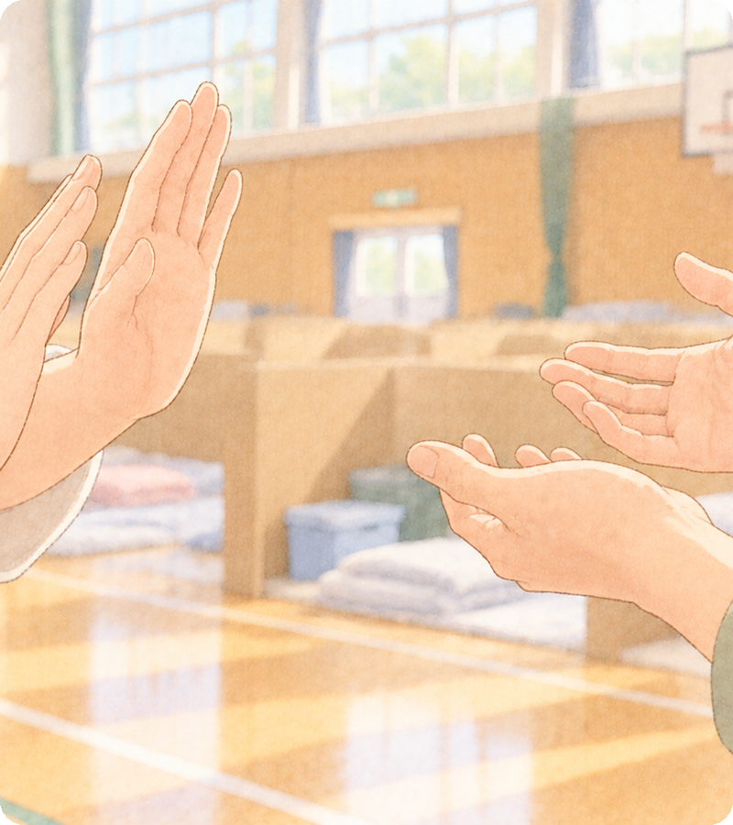
謝るのではなく、
理由で断る
×「ごめんなさい、うちも足りないんです」
→ ○「トイレは回数が決まっていて、
分けたぶん家族の日数が減ってしまうんです」
責めない断り方
出典: 防災士・安心こちゃん
Notes:
数字を知っていると、断る言葉が変わります。ごめんなさい、うちも足りないんです、と謝るのではなく、トイレは回数が決まっていて、分けたぶん家族の日数が減ってしまうんです、と理由で断れます。相手を責める言葉が、ひとつも入っていないのがこの言い方のよさです。

Slide 6





性格ではなく、決めていなかったから
物資の
配り方
音と
生活時間
場所
ペット
当番
どれも、決まっていない所で起きています
出典: 防災士・安心こちゃん
Notes:
避難所の揉め事を並べてみると、5つに分かれます。物資の配り方、場所、音と生活時間、ペット、当番。どれも、性格が合わないから起きたのではなく、決まっていなかったから起きています。物資を並んだ順に配った避難所では、後から来た人に配れなくなって、相当な指摘を受けたという記録が残っています。

Slide 7
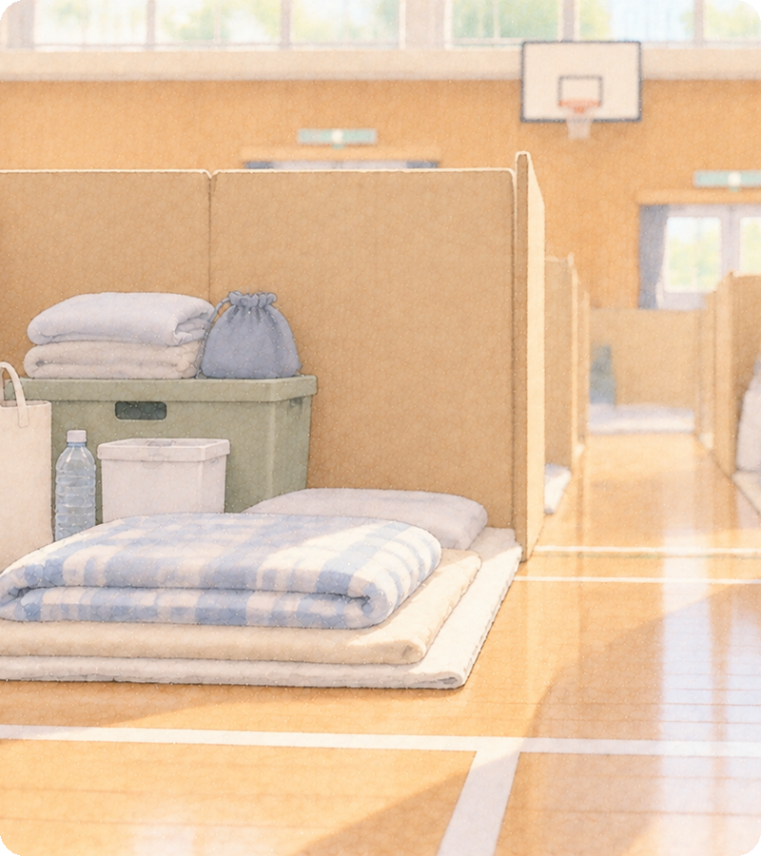
荷物は横に広げず、
上に重ねる
着いたら、両隣にひとこと。
「隣に入ります、よろしくお願いします」
場所は、最初の数十分で決まります
出典: 内閣府『避難所運営等避難生活支援のためのガイドライン』令和6年12月改定。2026年9月15日確認
出典: 防災士・安心こちゃん
Notes:
場所の取り方で覚えることは2つだけです。荷物は横に広げず、上に重ねること。国のガイドラインは、1人あたり3.5平方メートル、畳およそ2枚分を目安にしています。それを超えて広げると、誰かの分が減ります。もう1つは、通路になる場所に物を置かないこと。夜にトイレへ立つ人と、担架や車いすが通るからです。そして着いたら、両隣にひとこと挨拶をしてください。この10秒で、そのあとの生活音の受け取られ方が変わります。

Slide 8
避難所で、何がいちばんこたえたか
生活空間の広さ
66.3%
プライバシーの確保
48.8%
風呂
48.8%
避難所の温度
47.1%
トイレ
46.5%
音
46.0%
数が多い不満は「広さ」。でも、ストレスに効いていたのは「音」でした
出典: 永幡幸司ほか「避難所における生活環境の問題とストレスとの関係について」（新潟県中越地震・山古志村、2005年8月調査、対象95名・有効回答84〜87名）。9項目のうち上位6項目
出典: 防災士・安心こちゃん
Notes:
1つだけ数字を見ます。新潟県中越地震で避難所生活を送った、山古志村の住民95人が対象で、回答は84人から87人です。全国の代表値ではありません。生活環境で不満を訴えた人の割合は、広さが66.3パーセントでいちばん多く、音は46.0パーセントで6番目でした。ところが、避難所生活のストレスとの結びつきを見ると、広さや設備より、音とプライバシーのほうが大きかった。数が多い不満と、心をすり減らす不満は別物だったのです。

Slide 9




眠れない原因は4つ
①
②
③
④
音
光
床の硬さ
不安
相手に言わないと変えられないのは、音だけです
出典: 防災士・安心こちゃん
Notes:
ここから夜の話です。避難所で眠れない原因は4つに分かれます。音、光、床の硬さ、不安。このうち、相手に言わないと変えられないのは音です。光と床と不安は、道具と工夫で減らせます。音だけは相手がいるので、いちばんこじれます。

Slide 10
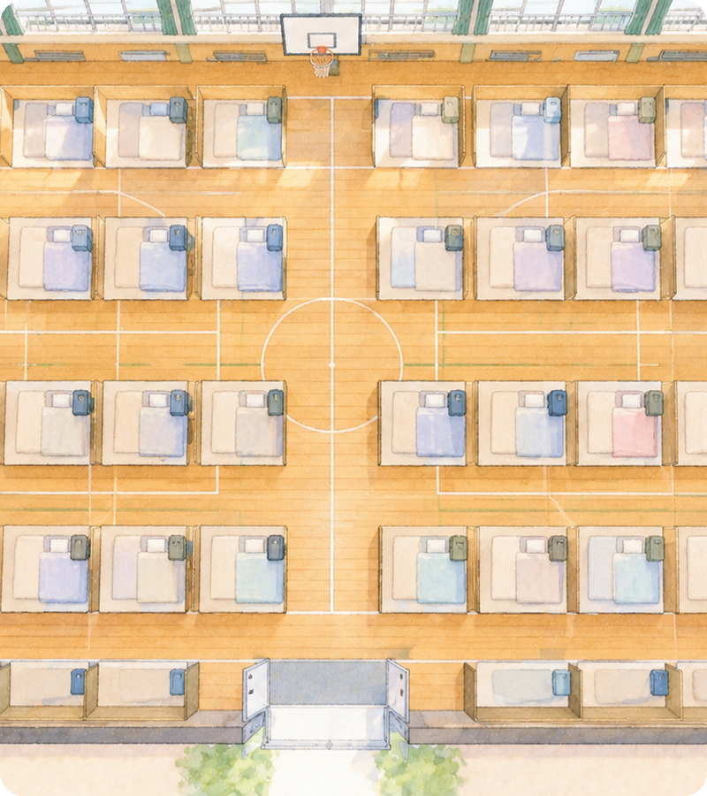
①
寝る場所を変える
◎端の壁際 △窓際（朝まぶしい）
×出入口のそば ×トイレのそば
夜の対処 ①
出典: 防災士・安心こちゃん
Notes:
いちばん効いて、いちばんお金がかからない方法です。眠ることを優先するなら、端の壁際を選びます。片側が壁になるので、人が通るのは片側だけになります。避けたいのは出入口のそばとトイレのそば。どちらも夜通し人が通ります。窓際は換気がいい代わりに、朝いちばんに明るくなります。

Slide 11
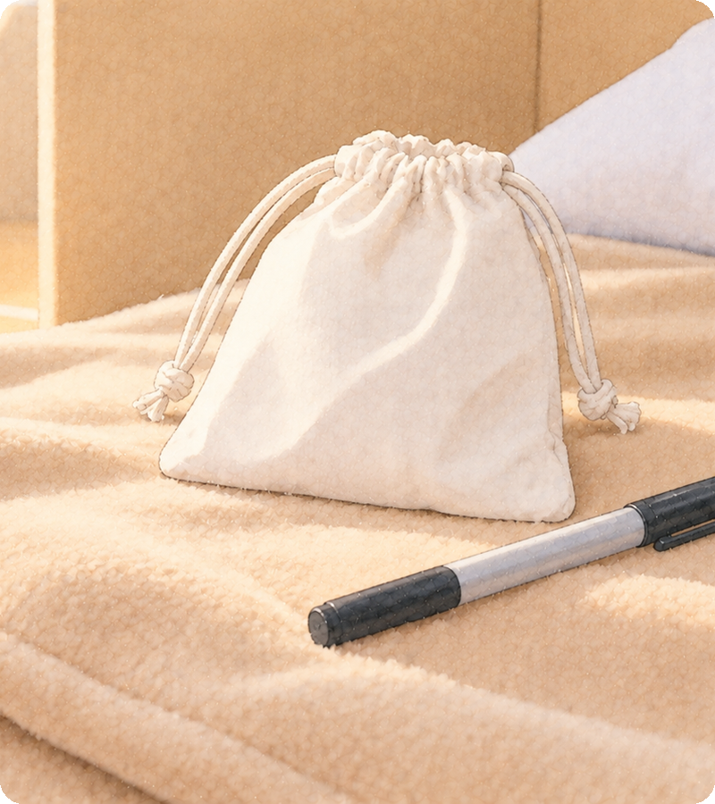
②
耳栓は、
「起こしてね」と
セットで使う
遮音の強い耳栓は、
非常放送も遠ざけます
夜の対処 ②
出典: 内閣府『平成28年度 避難所における被災者支援に関する事例等報告書』平成29年4月。2026年9月15日確認
出典: 防災士・安心こちゃん
Notes:
耳栓は、避難所の夜にいちばん効く道具です。ただ、そのまま使ってはいけません。遮音性の高い耳栓は、いびきと一緒に、非常放送や避難の呼びかけも遠ざけます。夜中に建物を出なければならないことは、実際に起こります。だから、家族と『何かあったら起こしてね』と約束しておく。ひとりの時は片耳だけにする。このどちらかを必ずセットにしてください。

Slide 12
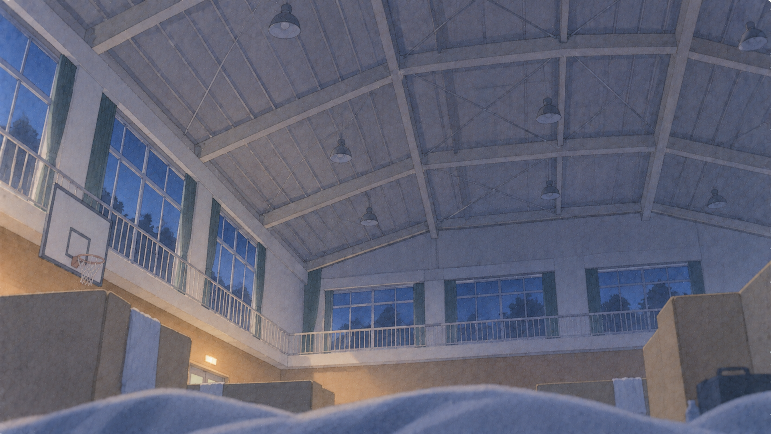
夜の対処 ③
消灯から30分は、
眠ろうとしない
消したばかりの時間は、まだ人が動くからです
出典: 防災士・安心こちゃん
Notes:
消したばかりの時間は、トイレに立つ人や、荷物を整える人がいます。ここで眠ろうとすると、音の多い時間に目を閉じることになります。消灯から30分は、目を閉じて横になっているだけで十分です。30分は目安です。時計で計るというより、消したばかりの時間はあきらめる、という意味です。国の睡眠ガイドにも、必要な時間以上に床の上で過ごすと、眠りの質が下がると書いてあります。眠らなきゃ、と思うほど眠れなくなるので、そこは手放してください。

Slide 13
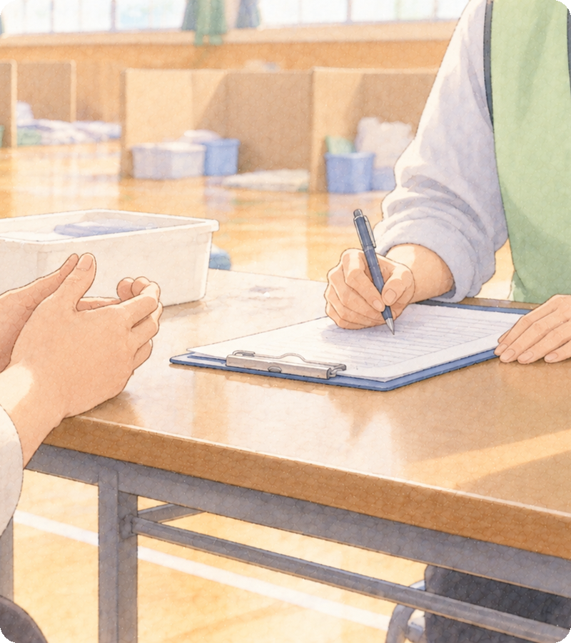
本人には言わない。
運営の人に言う
×「隣の方のいびきを注意してください」
→ ○「夜あまり眠れていないので、
場所を替えてもらえませんか」
言う相手を変えます
出典: 防災士・安心こちゃん
Notes:
3つやっても眠れない夜が続くなら、そこではじめて相談します。ただし、本人には言いません。伝える相手は、避難所の運営をしている方です。理由は2つ。当人どうしのやりとりにすると、関係がそのまま残ること。そして、同じことで困っている人がほかにもいることです。言い方は、相手を変える依頼ではなく、自分が動く依頼にします。

Slide 14
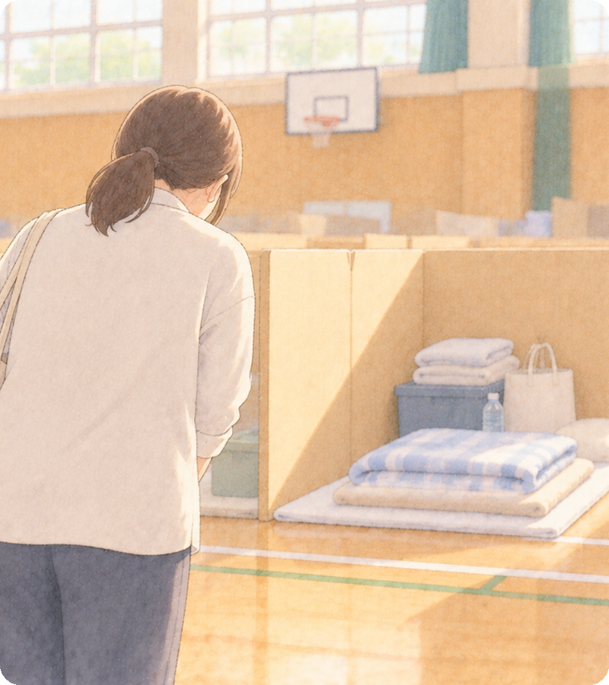
先に一言、
言っておく
「いびきがうるさかったら起こしてください」
「夜に泣くかもしれません」
立場が逆のとき
出典: 防災士・安心こちゃん
Notes:
立場が逆のこともあります。いびきは体質と疲れで出るので、責める話ではありません。ただ、寝る前に隣の方へ、いびきがうるさかったら起こしてくださいね、と伝えておく。それだけで、相手は我慢する側から、言っていい側になります。小さいお子さんがいる場合も同じです。あとから謝るより、先に伝えておくほうが、こちらの気持ちもずっと軽くなります。

Slide 15



夜は、言う前に3つ
①
②
③
寝る場所を
変える
耳栓と
「起こしてね」
消灯から30分は
眠ろうとしない
それでも続くなら、運営の人に、自分を主語で
順番に意味があります
出典: 防災士・安心こちゃん
Notes:
ここまでを1枚にまとめました。言う前に3つ。寝る場所を変える、耳栓と起こしてねの約束、消灯から30分は眠ろうとしない。それでも続くなら、運営の人に、自分を主語で相談する。写真に撮っておいてもらって大丈夫です。

Slide 16
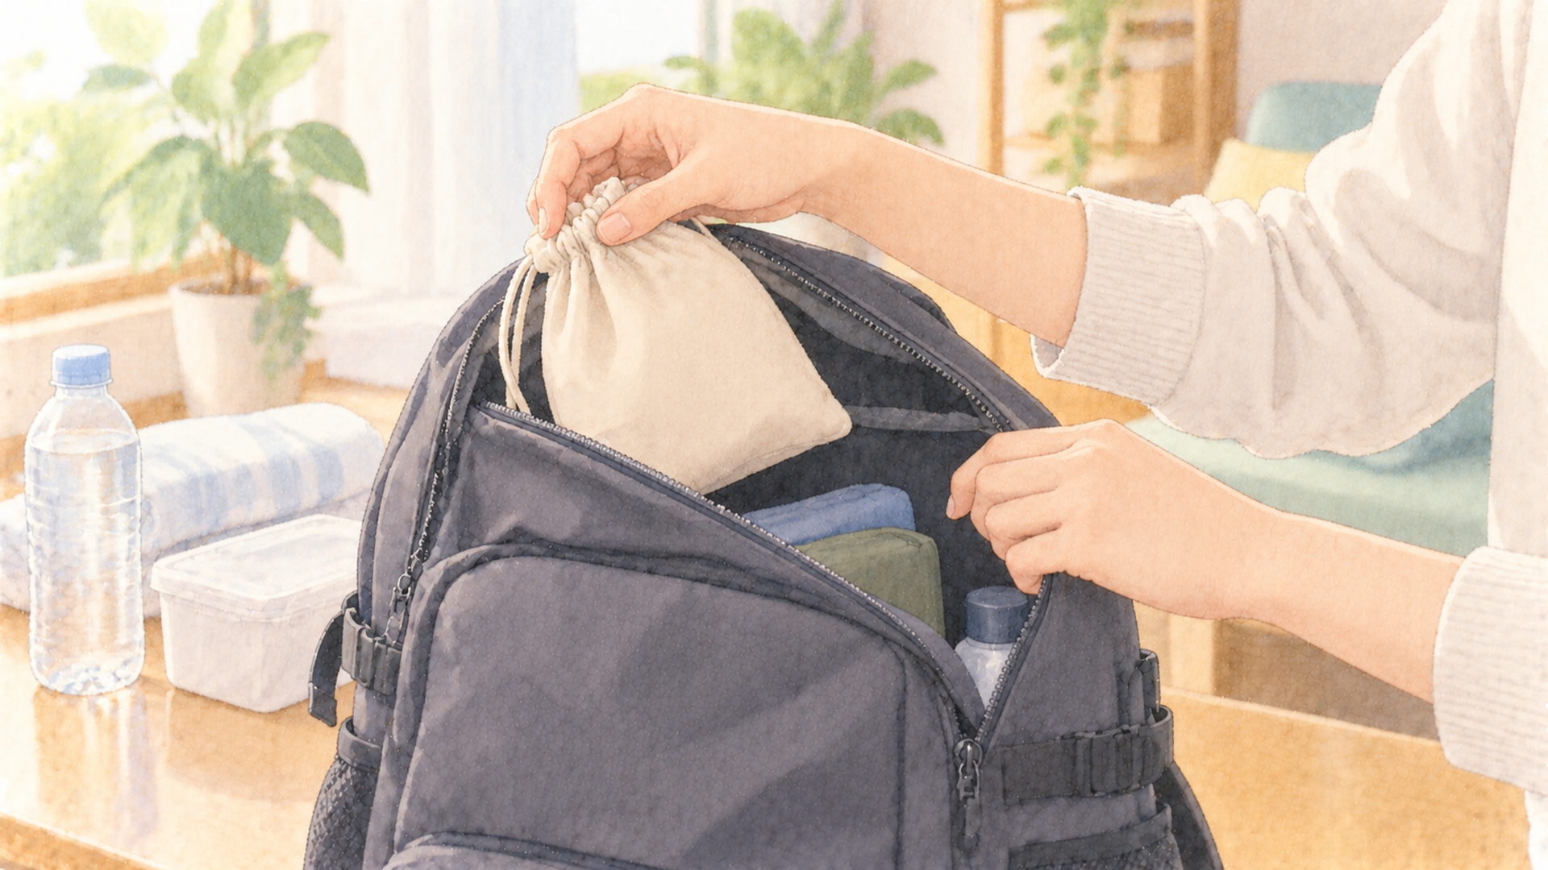
今日できること
耳栓を大人の人数分、袋に入れる
その袋に、油性ペンで『起こしてね』と書きます
出典: 防災士・安心こちゃん
Notes:
まずはひとつだけ。耳栓を大人の人数分そろえて、持ち出し袋に入れてください。小さいお子さんには使わせないでください。小さな物は口に入るからです。そして、入れた袋に油性ペンで『起こしてね』と書いておきます。夜中に耳栓をつける時、その5文字が約束を思い出させてくれます。千円もかかりません。今日のうちに終わります。

Slide 17

出典・この資料について
この資料の数字と記述の出典
・永幡幸司ほか「避難所における生活環境の問題とストレスとの関係について」
・内閣府『避難所運営等避難生活支援のためのガイドライン』令和6年12月改定
・内閣府『避難所におけるトイレの確保・管理ガイドライン』令和6年12月改定
・内閣府『平成28年度 避難所における被災者支援に関する事例等報告書』
・厚生労働省『健康づくりのための睡眠ガイド2023』／消費者庁（誤嚥・窒息）
小松幸夫ほか、URL・確認日（2026年9月15日・16日）は講師用ノートにあります。
annsinnkotyann.com
使用条件
出典「防災士・安心こちゃん（annsinnkotyann.com）」を書いていただければ、切っても足しても、
自分の言葉に直しても使えます。講座・研修・授業・社内教育・自治会の勉強会、すべて可。
丸ごと売り物の教材に入れること、他のサイトで再配布することはご遠慮ください。
数字は資料内の出典の日付時点の物です。
出典: 防災士・安心こちゃん
Notes:
（読み上げなし。出典と使用条件の1枚です。質疑の間は、この1枚を映したままにしてください）

